Slide 1
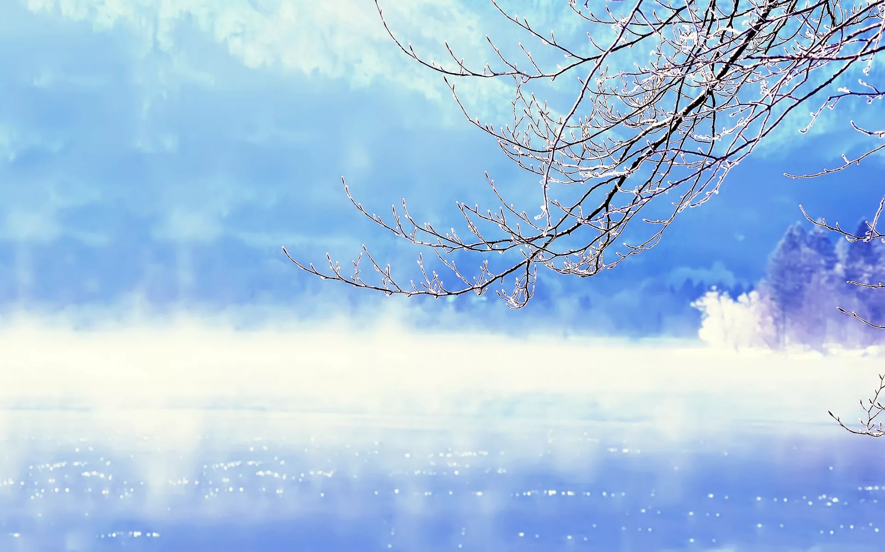
ПОЭТИЧЕСКАЯ ВЕСНА

Slide 2
***** Уже недолго ждать весны, Но в этот полдень ясный, Хоть дни зимы и сочтены, Она ещё прекрасна. Ещё пленяет нас зима Своей широкой гладью, Как бы раскрытой для письма Нетронутой тетрадью. И пусть кругом белым-бело, Но сквозь мороз жестокий Лучи, несущие тепло, Ласкают наши щеки. С.Я. Маршак

Slide 3
Весенние воды Ещё в полях белеет снег, А воды уж весной шумят - Бегут и будят сонный брег, Бегут, и блещут, и гласят… Они гласят во все концы: «Весна идет, весна идет, Мы молодой весны гонцы, Она нас выслала вперед! Весна идет, весна идет, И тихих, теплых майских дней Румяный, светлый хоровод Толпится весело за ней!.. Ф.И. Тютчев

Slide 4
Весна Весна, весна! Как воздух чист! Как ясен небосклон! Своей лазурию живой Слепит мне очи он. Весна, весна! Как высоко На крыльях ветерка, Ласкаясь к солнечным лучам, Летают облака! Шумят ручьи! Блестят ручьи! Взревев, река несёт На торжествующем хребте Поднятый ею лед! Е.А. Баратынский

Slide 5
***** Снег теперь уже не тот – Потемнел он в поле, На озёрах треснул лёд, Будто раскололи. Облака бегут быстрей, Небо стало выше, Зачирикал воробей Веселей на крыше. Всё чернее с каждым днём Стёжки и дорожки, И на вербах серебром Светятся серёжки… С.Я. Маршак

Slide 6
***** Холод ночи; смёрзлись лужи; Белый снег запорошил. Но в дыханьи злобной стужи Чую волю вешних сил. Завтра, завтра солнце встанет, Побегут в ручьях снега, И весна с улыбкой взглянет На бессильного врага! В.Я. Брюсов

